Slide 1


Наследование Полиморфизм Интерфейсы Ref/Out

Slide 2
ref And out
Ключевые слова ref и out полезны для значимых типов. Поскольку типы значений передаются по значению.
Если нужнозабрать несколько значений из метода (было очень полезно в COM)
Не могут использоватся с Свойствами
При одинаковой сигнатуре метода компилятор не сможет различить метод с Out и Ref
Ref мы сначала инициализируем значения и в методе можем его не изменять, с Out наоборот - можем передававать не инициализированую переменную, но обязаны ее изменить.

Slide 3
Сомотрим пример и делаем практику
Создать массив
Сгенерирвоать 100 рандомных чисел
Посчитать одним методом количество четных, количество нечетных и количесвто простых чисел
После выполнения вывести все на экран
15-20 минут , не получилось тырим код у соседа.

Slide 4
Приведение типов
Convert.ToInt32()
int.Parse()
(int)
as
int.TryParse(string value, out int val)

Slide 5
int.Parse(string s)
Integer in RANGE > returns integer value
Null value > ArguementNullException
Not in format > FormatException
Value not in RANGE > OverflowException

Slide 6
Convert.ToInt32(string s)
Integer in RANGE > returns integer value
Null value > returns "0"
Not in format > FormatException
Value not in RANGE > OverflowException

Slide 7
bool isParsed = int.TryParse(string s,out res)
Integer in RANGE > returns integer value, isParsed = true
Null value > returns "0", isParsed = false
Not in format > returns "0", isParsed = false
Value not in RANGE > returns "0", isParsed = false

Slide 8
Ключевое слов "as"
С помощью него программа пытается преобразовать выражение к определенному типу, при этом не выбрасывает исключение. В случае неудачного преобразования выражение будет содержать значение null:

Slide 9
Смотрим Пример

Slide 10
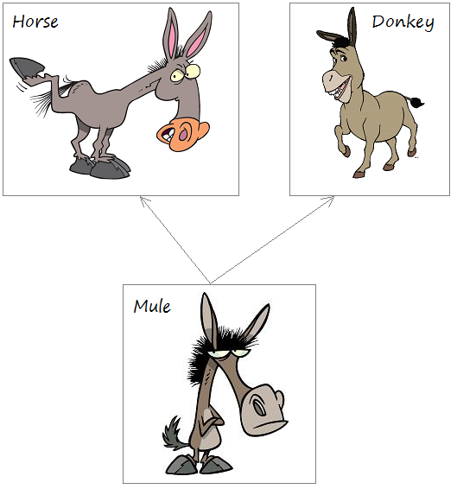
Еще один принцип ООП - Наследование

Slide 11
Механизм, позволяющий описать новый класс на основании уже существующего
Пример наследования - Наш пример о машинах. Но появился новый класс – грузовые автомобили, с новыми свойствами – грузоподъемность, страховка, пробег. Скидка для них всегда 30%.

Slide 12
Еще чуток теории
protected: такой член класса доступен из любого места в текущем классе или в производных классах. При этом производные классы могут располагаться в других сборках.
private protected: такой член класса доступен из любого места в текущем классе или в производных классах, которые определены в той же сборке.
protected internal: совмещает функционал двух модификаторов. Классы и члены класса с таким модификатором доступны из текущей сборки и из производных классов.
class имя_класса_потомка:имя_базового_класса{ // тело класса }

Slide 13
Смотрим пример

Slide 14
Почему в с# отказались от множественного наследования классов ?
Разные языки имеют разные ожидания того, как работает множественное наследование. Например, как решаются конфликты и будут ли дубликаты объединены или отброшены. Прежде чем мы сможем реализовать множественное наследование в CLR, мы должны сделать обзор всех языков, определить общие понятия, и решить как выразить их нейтральным способом. Мы должны решить будет ли множественное наследование входить в CLS и что это будет означать для языков, которые не хотят поддерживать эту концепцию (например VB.NET). Конечно это наше дело в CLR, но мы пока не нашли время сделать это для множественного наследования.
Мест, где хорошо подходит множественное наследование, на самом деле очень мало. Во многих случаях работает множественное наследование интерфейсов. В других случаях можно использовать инкапсуляцию и делегирование. Если бы мы добавили другую конструкцию, например mixins, что было бы более мощным?
Множественное наследование реализации добавляет сложности для реализации. Эта сложность влияет на кастинг, сериализацию, доступ к полям рефлексию и возможно многие другие места.

Slide 15
Практика

Slide 16
Интерфейсы
ISomething
Декларация только
Допускается множественное наследование
Наследование интерфейсов
Потомок «реализует интерфейс»
Правило именования – I + {name}

Slide 17
Практика

